Slide 1
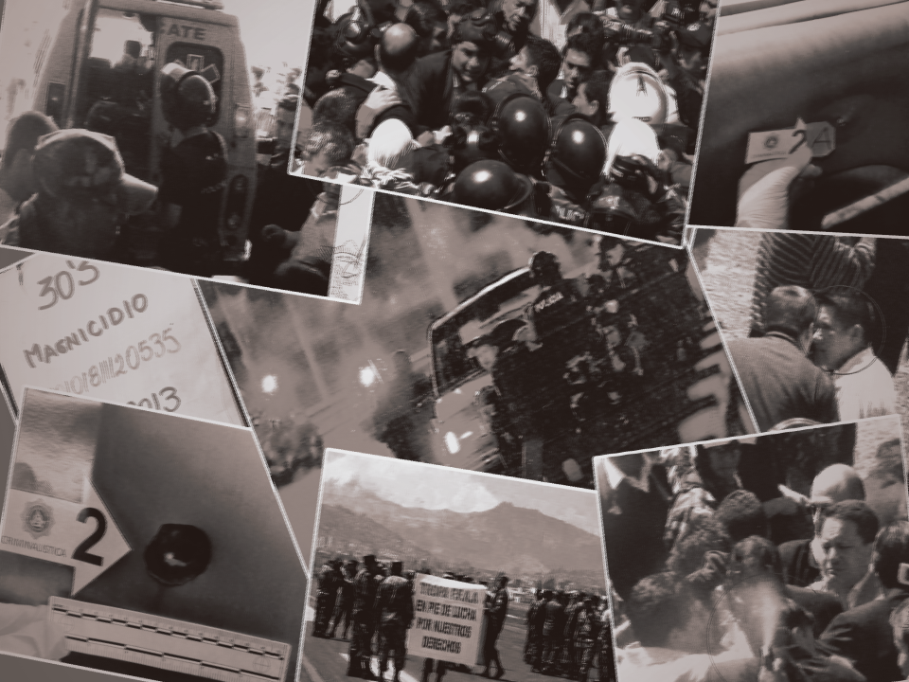
CASOS 30S

Slide 2
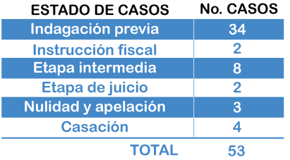
Resultados de las investigaciones
La Fiscalía General del Estado en cumplimiento de su obligación constitucional y legal de investigación de los hechos delictivos ocurridos el 30 de septiembre de 2010 tramita 53 casos a escala nacional, que se encuentran en las siguientes fases procesales y pre procesales:

Slide 3
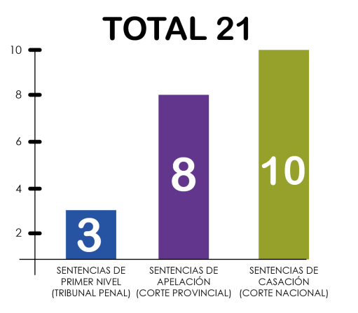
Sentencias

Slide 4
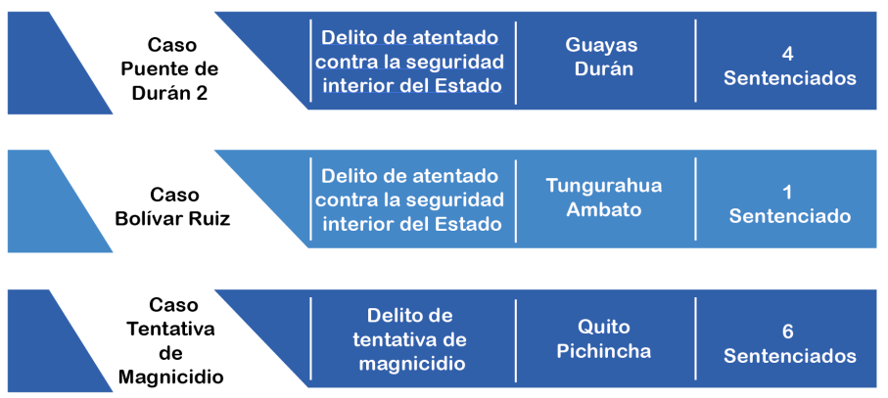
Sentencias de primera instancia (Tribunal Penal)

Slide 5
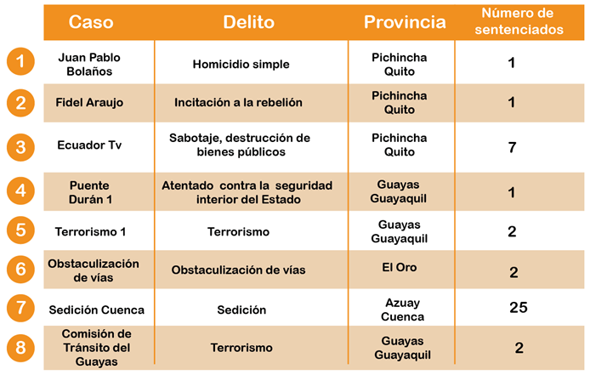
Sentencias segunda instancia (Corte Provincial)

Slide 6
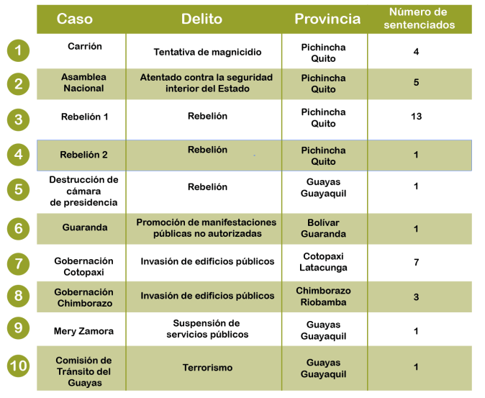
Sentencias Casación

Slide 7
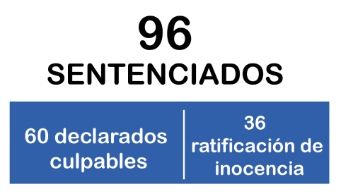

Procesados en el 30S

Slide 8
Los delitos
Los delitos por los que fueron investigados y sentenciados son: tentativa de magnicidio, homicidio, rebelión, sedición, insubordinación, terrorismo, atentado contra la seguridad interior del Estado, paralización de servicios públicos, entre otros.

Slide 9
Gestión institucional
Para lograr los resultados expuestos, la Fiscalía General del Estado emprendió una serie de acciones que permitió el direccionamiento adecuado de las investigaciones en todo el territorio nacional:
Asistencias penales internacionales con Colombia y Perú en relación con los informes de cierre de fronteras, identificación morfológica, fonética forense, análisis balístico y de evidencias. etc.
Contratación de peritos extranjeros para identificación morfológica, fonética forense, cotejamiento de identidad humana, análisis de secuencia de imágenes, y descripción de acciones, transcripción de diálogos.

Slide 10
CASOS DE CONNOTACIÓN

Slide 11
1.- Fallecidos el 30S
Dentro de las indagaciones previas que investigan la muerte de los policías: Froilán Jiménez y Edwin Calderón, así como de los militares: Jacinto Cortez y Darwin Panchi, a través de asistencia penal internacional, se trasladaron a Colombia las evidencias balísticas y accesorios de dotación para su análisis por parte de peritos civiles.
El objetivo fue obtener experticias de alto nivel técnico que garanticen objetividad e imparcialidad en sus resultados.
Los resultados obtenidos son analizados por el Fiscal a cargo de la investigación.

Slide 12
2.- Tentativa de Magnicidio
El 1 de agosto de 2014, seis policías fueron sentenciados a 12 años de reclusión mayor por la tentativa de asesinato al Presidente de la República.
Los implicados formaron parte del grupo de policías sublevados que atacó a la caravana que rescató al Primer Mandatario, la noche del 30S.
Estos uniformados también fueron identificados como parte del grupo de policías que atacó el vehículo de inteligencia militar, en el cual perdió la vida el soldado Darwin Panchi.
Se hicieron peritajes de identidad humana y cotejamiento morfológico y de voz, lo que permitieron obtener al Tribunal Penal la certeza sobre la responsabilidad de los sentenciados.

Slide 13
3.- Pérdida de las evidencias
Entre la noche del 30 de septiembre y madrugada del 1 de octubre de 2010, trabajadores de la EMASEO, EMOP realizaron tareas de limpieza y del lugar de los hechos (Av. Mariana de Jesús y sus alrededores).
El entonces Fiscal Provincial de Pichincha, los fiscales de turno y la Policía Judicial de Pichincha, omitieron proteger y preservar la escena de los hechos delictivos y por tanto asegurar la integridad las evidencias.
La Fiscalía inició en el 2012 el proceso para investigar a los responsables del hecho.
El 27 de agosto de 2014, la Fiscalía formuló cargos en contra del entonces Jefe de la Policía Judicial de Pichincha, Crnl. Víctor Hugo Cartagena.

Slide 14
4.- Regimiento Quito No. 1
Se investigaron los hechos producidos en el Regimiento Quito No. 1, la mañana del 30 de septiembre de 2010, donde se realizaron las protestas de la policía y se agredió físicamente al Presidente de la República.
Por el delito de rebelión, trece personas fueron sentenciadas y recibieron penas entre tres meses y un año de prisión.

Slide 15
5.- Caso Asamblea Nacional
Integrantes de la Escolta Legislativa, junto al personal policial del Regimiento Quito No. 2, agredieron en forma física y verbal a varios asambleístas,
Estos hechos estuvieron liderados por el entonces Jefe de la Escolta Legislativa, Crnl. Rolando Tapia.
El Crnl. Tapia fue sentenciado por el Tribunal Segundo de Garantías Penales de Pichincha a tres años de prisión como autor del delito de atentado contra la seguridad interior del Estado.
Otras dos personas fueron sentenciadas a 18 meses de prisión, como cómplices y tres ciudadanos como encubridores, recibieron nueve meses de prisión. Las sentencias se encuentran ejecutoriadas.

Slide 16
6.- Homicidio de Juan Pablo Bolaños
El joven universitario falleció tras recibir dos disparos en los exteriores del Hospital de la Policía, la noche del 30S.
El teniente de Policía, Francisco Guzmán, fue declarado culpable y sentenciado a seis años de reclusión mayor ordinaria por homicidio simple y al pago de 30.000 dólares como indemnización.

Slide 17
7.- Sabotaje a Ecuador TV
Un grupo de manifestantes causó destrozos materiales en las instalaciones de Ecuador TV.
La Fiscalía comprobó que los ahora sentenciados, al irrumpir violentamente en el interior de Ecuador TV destruyeron bienes estatales y paralizaron un servicio público.
Se sentenció a seis años de prisión a seis procesados como autores del delito de sabotaje. Además una persona fue sentenciada como cómplice a dos años de prisión.

Slide 18
En la Corte Nacional de Justicia se tramita la extradición de los hermanos José Luis y Pablo G. quienes se encuentran con asilo político en República Checa.

Slide 19
8.- Caso FAE
El 30 de septiembre de 2010, en la zona de la Base Aérea del ex aeropuerto internacional Mariscal Sucre de Quito, un grupo de militares se tomó la pista de aterrizaje.
En la instrucción fiscal por el delito de paralización de servicios públicos se procesó a 225 personas entre militares y policías.

Slide 20
La audiencia preparatoria de juicio y sustentación de dictamen se realizó entre el 7 y el 24 de junio del 2014.
El fiscal Iván Ron emitió dictamen acusatorio contra 75 procesados y dictamen abstentivo a favor de 149 personas. Respecto de un procesado se declaró la extinción de la acción por haber fallecido.
El 2 de julio se notificó el auto de llamamiento a juicio contra los 75 ciudadanos acusados y se elevó a consulta al fiscal provincial el dictamen abstentivo.
Hoy se realizará la audiencia de nulidad el auto de llamamiento a juicio en la Corte Provincial de Pichincha.

